Slide 1
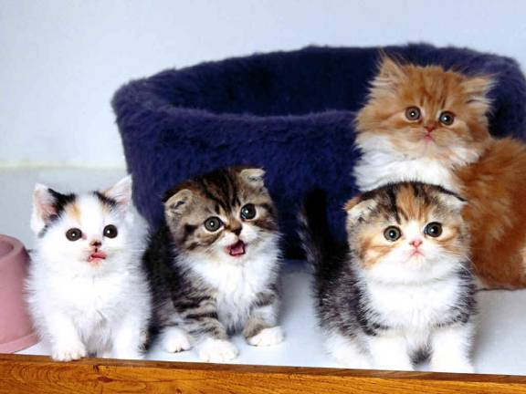
Котята – веселые ребята
Я умею чисто мыться
Не водой, а язычком.
Мяу, как мне часто снится
Блюдце с теплым молочком.

Slide 2
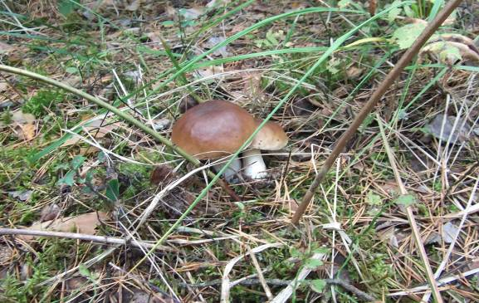
Дары леса
Сапоги мои – скрип да скрип
под берёзою,
Сапоги мои – скип да скрип
под осиною,
И под каждой берёзой – гриб,
подберёзовик,
И под каждой осиной – гриб,
подосиновик.

Slide 3
Вечер
Заревом заката
даль небес объята.

Slide 4
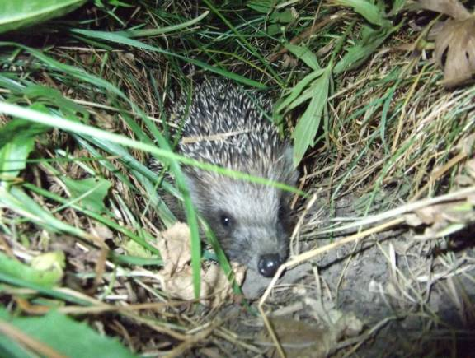
Лесной гость
Ты скажи мне, милый Ёж,
Чем ежиный мех хорош?
Тем он, Лисонька, хорош,
Что зубами не возьмёшь.

Slide 5
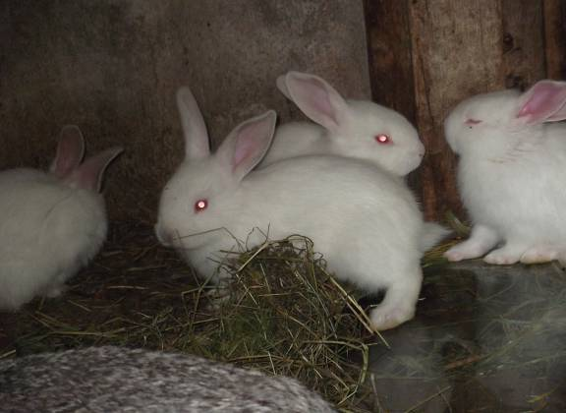
Кролики
Зайка беленький сидит
И усами шевелит.
Вот так, вот так,
И усами шевелит.

